Slide 1

1DT308/902: Inledande Projekt
Ellära och elektronik

Slide 2
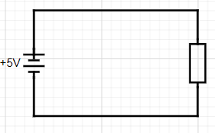
Viktiga begrepp
Ström: Flöde av elektriska laddningar. Går från plus till minus. Mäts i ampere.
Spänning: ”Förmåga att driva ström”, potential, energinivå. Mäts i volt.
Sluten krets: Krets som det kan flöda ström genom
Resistans: Elektriskt motstånd, begränsar strömmen i en krets. Mäts i Ohm, Ω

Slide 3
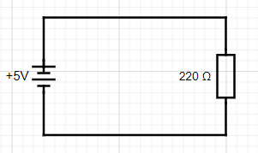
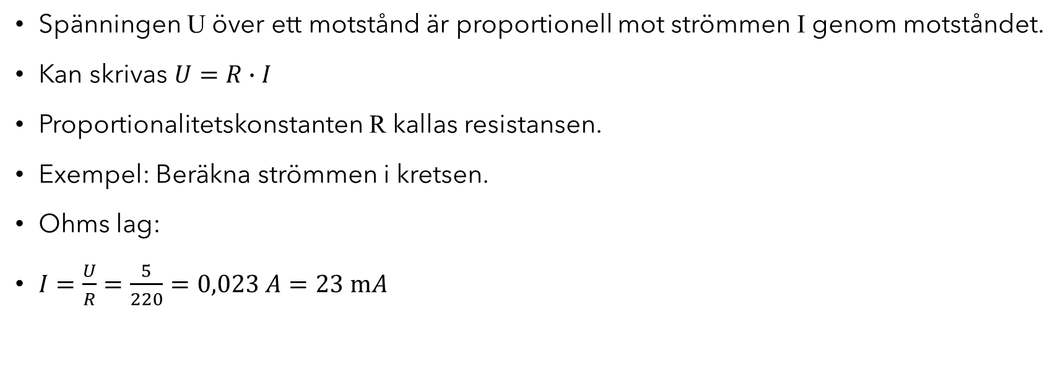
Ohms lag
Spänningen U över ett motstånd är proportionell mot strömmen I genom motståndet.
Kan skrivas $U=R∙I$
Proportionalitetskonstanten R kallas resistansen.
Exempel: Beräkna strömmen i kretsen.
Ohms lag:
$I=\frac{U}{R}=\frac{5}{220}=0,023 A=23 \text{m}A$

Slide 4
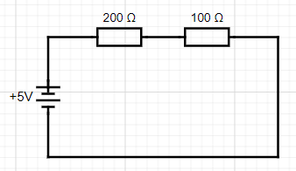
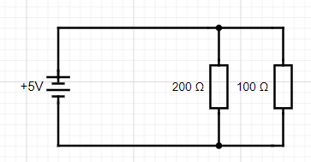
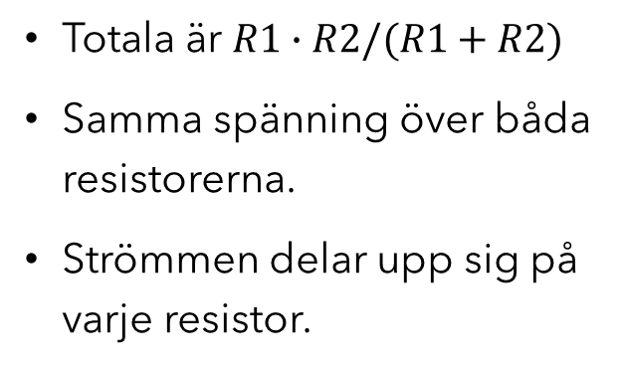
Parallell- och seriekoppling
Totala resistansen är summan av resistanserna.
Samma ström genom båda resistorerna.
Spänningen delar upp sig på varje resistor.
Totala är $R1∙R2/(R1+R2)$
Samma spänning över båda resistorerna.
Strömmen delar upp sig på varje resistor.

Slide 5
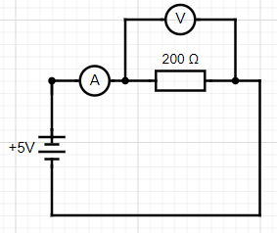
Inkoppling av voltmeter och amperemeter
Ström mäts genom en komponent.
Amperemeter kopplas i serie med komponenten.
Spänning mäts över en komponent.
Voltmeter kopplas parallellt med komponenten.
VARNING! Om en amperemeter kopplas parallellt med en komponent kortsluts komponenten och andra delar av kretsen kan förstöras!

Slide 6
Inkoppling av lysdiod (LED)
En lysdiod är en komponent som måste kopplas med rätt polaritet!
Anoden kopplas till plus, katoden till minus eller jord (GND)
Om LEDen vänds fel så lyser den inte alls.
En LED har mycket låg egen resistans. Den måste kopplas i serie med en resistor!
Vilken resistor som behövs beror på vilken spänning som ska driva den och typ av diod.
Vanligt är att spänningen över en LED är 2V och att strömmen genom den ska vara 20 mA. Kolla datablad för din LED!

Slide 7
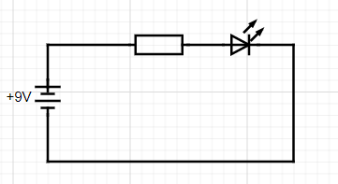
Exempel
En LED ska drivas av ett 9-volts batteri.
Den typ av LED du ska använda ska ha spänningen 20 mA.
Spänningen över LEDen ska vara 2 volt för att den ska leda ström (och lysa!)
Spänning över LED: Uled=9-2=7 V
Resistans: R=U/I = 7/0,02 = 350 Ohm

Slide 8
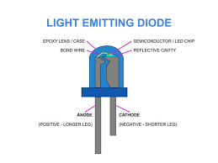
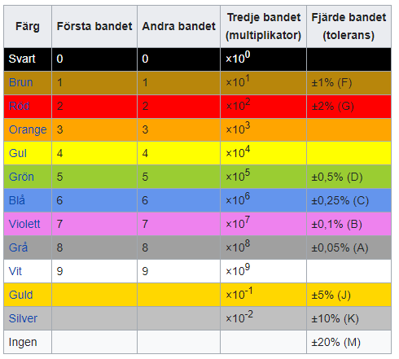
Verklig LED och resistor
https://www.calculator.net/resistor-calculator.html

Slide 9
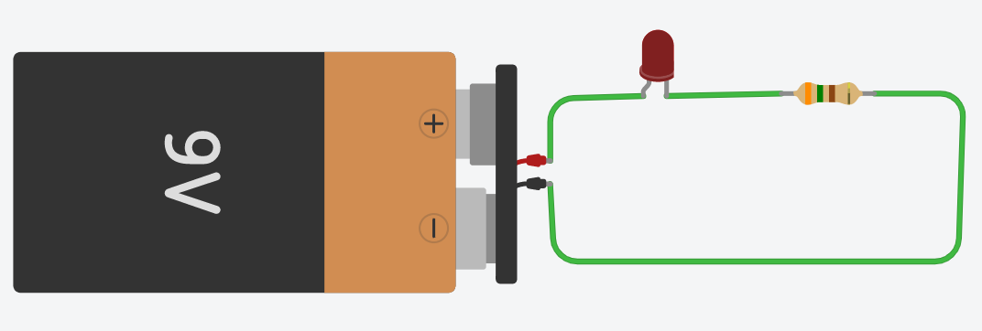
Inkoppling i ”verkligheten”
Simulatorn Tinkercad har använts för att koppla upp detta exempel!

Slide 10
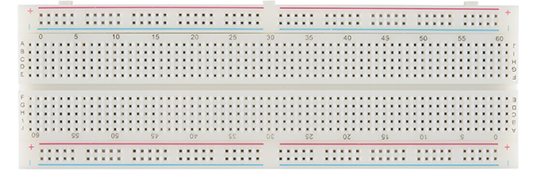
Labbplattan (breadboard)
En breadbord gör det enkelt att koppla komponenter utan lödning.
Används endast för prototyper och aldrig färdiga produkter!
Kan kännas svår att användas i början, praktisk erfarenhet behövs för att bli bra på att använda dem!

Slide 11
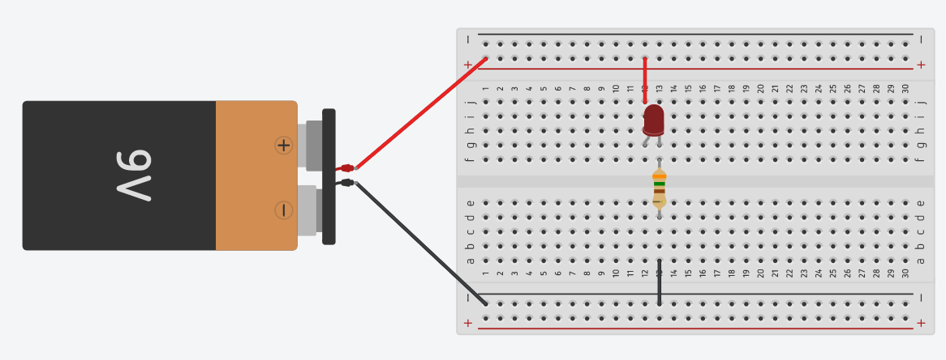
Inkoppling av LED

Slide 12
Att koppla in komponenter till Rpi Pico
En Rpi Pico har ett stort antal pinnar med olika funktion.
För att veta funktionen för pinnarna behövs ett pinout diagram.
Vissa pinnar kan användas för GPIO (General Purpose Input/Output).
GPIO-pinnarna är programmerbara.
Andra pinnar är inte programmerbara, t.ex. GND och +3,3 V
Rpi Pico jobbar med spänningen 3,3 volt.
Rpi Pico finns i olika versioner, den vi kommer använda heter Pico W och har inbyggd WiFi-enhet.

Slide 13
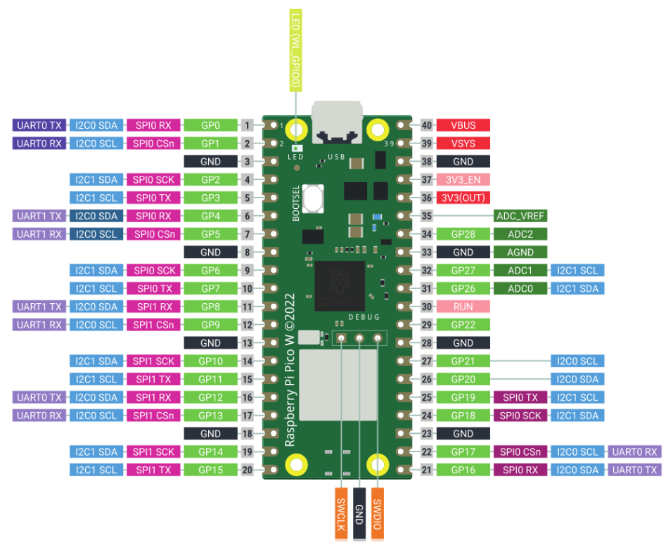
Rpi Pico W pinout

Slide 14
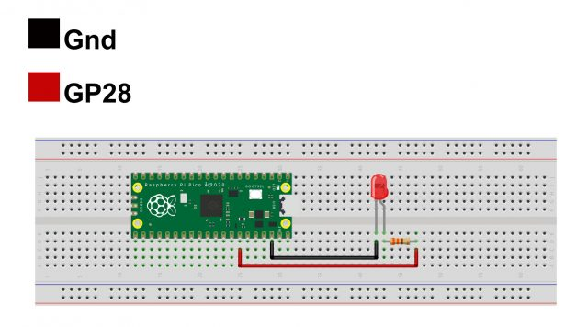
Inkoppling av led till pico

